Slide 1

COOL ROOF · COOL WALL · WATERPROOFING
칠하면 온도가 내려갑니다.
차열 도장 · 방수 전문 시공
옥상 쿨루프 · 외벽 쿨월 · 바닥 쿨페이브먼트
지 명 원
070-5222-8034 · duonenc.com

Slide 2
COMPANY
만드는 곳과 시공하는 곳이 함께 움직입니다.
자재를 만드는 회사와 현장을 책임지는 회사가 한 계열입니다. 제품 성능과 시공 품질이 따로 놀지 않습니다.
공급 · 제조
시공
㈜두온에너지원
→
두온이앤씨 DUON ENC
1991년 설립된 두온 계열의 제조·유통사.
차열도료 특허 기술과 국내 제조 시스템을 보유.
조달청 혁신제품 등록사.
현장 조사부터 시공·하자관리까지 책임지는
도장·방수 전문 시공사.
옥상 쿨루프 · 외벽 쿨월 · 바닥 쿨페이브먼트.
대표
전화
휴대전화
김기중
070-5222-8034
010-7789-8034
팩스
이메일
주소
070-4324-8034
duonenc2025@gmail.com
서울 은평구 진흥로 203, 6층
※ 전국 실적은 ㈜두온에너지원의 차열도료가 적용된 현장입니다. 두온이앤씨 시공 사례는 별도로 표기했습니다.
두온이앤씨 DUON ENC
02

Slide 3
WHY COOL PAINT
단열이 아니라 차열입니다.
단열페인트는 흡수한 열이 전달되는 속도를 늦출 뿐입니다. 차열페인트는 태양복사열을 반사해 열이 구조체로 들어오는 것 자체를 막습니다.
93 %
2~5 ℃
23 %
2,500 h
일사반사율
국내 최고 수준
적용 후
실내온도 하강
냉방 에너지
사용량 절감
촉진 내후성
수성페인트의 8배
열을 반사한다
얇게 칠한다
오래 간다
일사반사율 93%
도막 0.1mm
촉진 내후성 2,500시간 이상
일반 흰색 페인트의 반사율은 약 50%입니다. 93%를 반사해 옥상·외벽이 데워지는 것을 근본에서 막습니다.
두껍게 올리지 않아도 성능이 나옵니다. 자재비와 공기가 함께 줄고, 구조물에 주는 하중 부담도 없습니다.
일반 수성페인트의 8배입니다. 열변형에 의한 도막 파열 위험이 없어 재도장 주기가 길어집니다.
※ 초미립자 세라믹이 가시광선·근적외선과 같은 크기라 빛을 산란시켜 열로 바뀌지 못하게 합니다.
두온이앤씨 DUON ENC
03

Slide 4
WHAT WE DO
세 가지 면을 시공합니다.
옥상은 방수와 차열을 한 번에, 외벽은 도장과 차열을 한 번에. 보행로와 광장 바닥까지 같은 원리로 온도를 낮춥니다.
쿨루프 — 옥상 차열방수
쿨월 — 외벽 차열도장
쿨페이브먼트 — 바닥차열
KS F 3211 건설용 도막방수재
지붕용 태양방사 차열도료 단체표준 적합
보행로 · 광장 · 자전거도로
방수와 차열을 한 층에서 해결합니다. 벌집 구조 보강재를 중도에 넣으면 얇은 도막으로도 높은 인장력을 냅니다.
· 옥상 노후 방수층 개선
· 경화제 불필요 · 수용성 · 무유해물질
· 아스팔트 슁글 지붕에도 적용
외벽 재도장과 차열을 동시에. 짙은 색에서도 차열 성능이 유지되어 색상 선택의 폭이 넓습니다.
· 공동주택 외벽 재도장
· 공장·창고·저장탱크 표면
· 다양한 색상 구현 · 내오염성 우수
여름철 복사열이 올라오는 바닥면 온도를 낮춥니다. 광장과 보행로에서 표면온도 8~16℃ 차이가 실측됐습니다.
· 공원·광장 쿨페이브먼트
· 자전거도로 · 보행로
· 어린이 활동 공간
두온이앤씨 DUON ENC
04

Slide 5
Ⅰ
성능 근거
말이 아니라 측정값으로 보여드립니다.
공인시험기관 시험성적서와 현장 실측값입니다.
두온이앤씨 DUON ENC
05

Slide 6
EVIDENCE 01
공인시험 — 한국화학융합시험연구원(KTR)
2022. 5. 동일 규격 아파트 축소 모형 2기를 나란히 놓고, 적외선 램프로 60분 가열한 뒤 내부 온도를 쟀습니다.
측정 지점
차열도장
우레탄·수성
차이
옥상면(내부)
52.6℃
64.4℃
−11.8℃
벽면(내부)
40.3℃
44.9℃
−4.6℃
실내
39.2℃
42.6℃
−3.4℃
−11.8 ℃
−3.4 ℃
60 분
2 기
옥상면 내부 온도차
실내 온도차
동일 조건 가열
동일 규격 비교 모형
※ 시험 조건이 같은 두 모형을 나란히 두고 잰 값입니다. 실제 건물은 향·층수·단열 상태에 따라 결과가 달라집니다.
두온이앤씨 DUON ENC
06

Slide 7
EVIDENCE 02
현장 측정 — 도장 전후 표면온도
같은 날 같은 지붕에서, 칠하기 전과 칠한 뒤의 표면온도를 잰 값입니다.
현장
부위
도장 전
도장 후
차이
서울 평창 경로당
옥상
74.6℃
33.3℃
−41.3℃
오산 아모레퍼시픽 공장
지붕
70.0℃
39.1℃
−30.9℃
안산 본오중학교
지붕
69.1℃
36.5℃
−32.6℃
울산 울주 수남경로당
옥상
66.9℃
37.5℃
−29.4℃
세종문화회관
옥상
65.0℃
28.8℃
−36.2℃
공주대학교
옥상
56.0℃
27.0℃
−29.0℃
보은군청
옥상
56.8℃
35.3℃
−21.5℃
서산 단성목장
지붕
55.8℃
22.3℃
−33.5℃
광양시청사
옥상
55.9℃
31.3℃
−24.6℃
원주교도소
옥상
51.1℃
34.5℃
−16.6℃
광주 하남 우미아파트
옥상
50.4℃
26.6℃
−23.8℃
횡성 민족사관고등학교
옥상
44.3℃
27.1℃
−17.2℃
※ 12개 현장 평균 −28.1℃. 여름철 한낮 표면온도 기준이며, 실내 체감 온도차는 이보다 작습니다.
두온이앤씨 DUON ENC
07

Slide 8
EVIDENCE 03
공공시설 실사례
가장 확실한 비교는 같은 구조물의 절반만 칠하는 것입니다.
옥수역 환승통로 지붕
지붕 표면
78.4℃ → 43.5℃
2017. 6 · 60m 구간의 절반만 시공해 비교
−34.9℃
같은 지붕, 같은 시각, 같은 햇빛. 칠한 쪽과 칠하지 않은 쪽의 표면온도가 34.9℃ 벌어졌고,
통로 안에서 사람이 느끼는 온도는 5.3℃ 낮아졌습니다.
통로 실내
37.0℃ → 31.7℃
−5.3℃
서천 봄의마을 광장
서울 어린이대공원 보행로
전국 지자체 쿨루프 지원사업
2019. 4 · 쿨페이브먼트
2022. 7~8 · 쿨페이브먼트
경로당·취약계층 주택
−16.5℃
−8.8℃
다수
※ 바닥 수치는 표면온도 차이입니다.
두온이앤씨 DUON ENC
08

Slide 9
CERTIFICATION
공인기관이 확인한 성능입니다.
시공 자재는 조달청 혁신제품으로 등록되어 있어, 공공기관이 수의계약으로 도입할 수 있습니다.
조달청 혁신제품
재난안전신기술
녹색기술
녹색기술제품
24065628 외
제2022-39-1호
GT-22-01546
GTP-22-03287
미국 CRRC
KS F 3211
K-water 등록기술
환경표지
쿨루프 인증
건설용 도막방수재
제2023-013호
16114 · 26160 외 2종
환경성적표지 저탄소
LH 신기술
SOC 기술마켓
중소벤처기업부
2025-439 외
2025 성장신기술
혁신기술
성능인증
ISO 45001
특허
안전보건경영
10-1827836 외 5건
두온이앤씨 DUON ENC
09

Slide 10
REFERENCES
같은 자재가 전국에서 쓰이고 있습니다.
지자체 쿨루프 지원사업, 학교, 관공서, 군부대, 공동주택, 공장까지.
25
해군재경지원대대 생활관 · 중앙성당 · 바다마을아파트
25
관악구 어린이집 쿨루프
25
삼척시 무지개마을 30가구 쿨루프·쿨월
25
논산시청 공공시설물 차열페인트
25
나주·고흥·광주 서구·북구·남구 경로당 쿨루프
25
창원시 경로당 시원지붕 지원사업
25
국립 창원대학교 국제교류교육원 쿨월
24
정원여중 차열 복합방수
24
천안·보은·논산 경로당 및 취약계층 쿨루프
24
고흥군청 공공건축물 그린리모델링
24
김천시 부흥아파트 쿨월
23
진선여자고등학교 · 남가좌현대아파트
23
육군교육사령부 창공아파트
23
태안군청 · 국립 춘천병원
22
중랑구 신내건영2차아파트 옥상방수
22
세명컴퓨터고 신관동 · 목동고등학교
22
일산 동부경찰서
22
인천 연수현대대림2차 아스팔트슁글 방수
21
성북구·송파구청 옥상 흰빛 조성사업 13개소
21
한강사업본부 잠원공원 자전거도로
21
어린이대공원 쿨페이브먼트
20
인천해역사령부 · 연수구청
18
농수산식품공사 청과물시장동
18
광산구 광산문화예술회관 외 2개소
18
동구 산수경로당 외 35개소
16
울산 교통관리센터 옥상
※ ㈜두온에너지원의 차열도료가 적용된 전국 실적입니다. 지면 관계상 일부만 표기했습니다.
두온이앤씨 DUON ENC
10

Slide 11
Ⅱ
시공 사례
두온이앤씨가 직접 한 현장입니다.
공정을 순서대로, 시공 전 상태부터 마감까지 남겼습니다.
두온이앤씨 DUON ENC
11

Slide 12
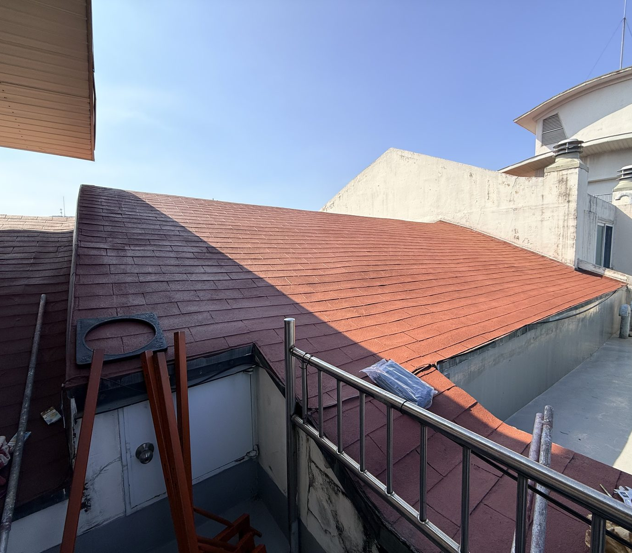
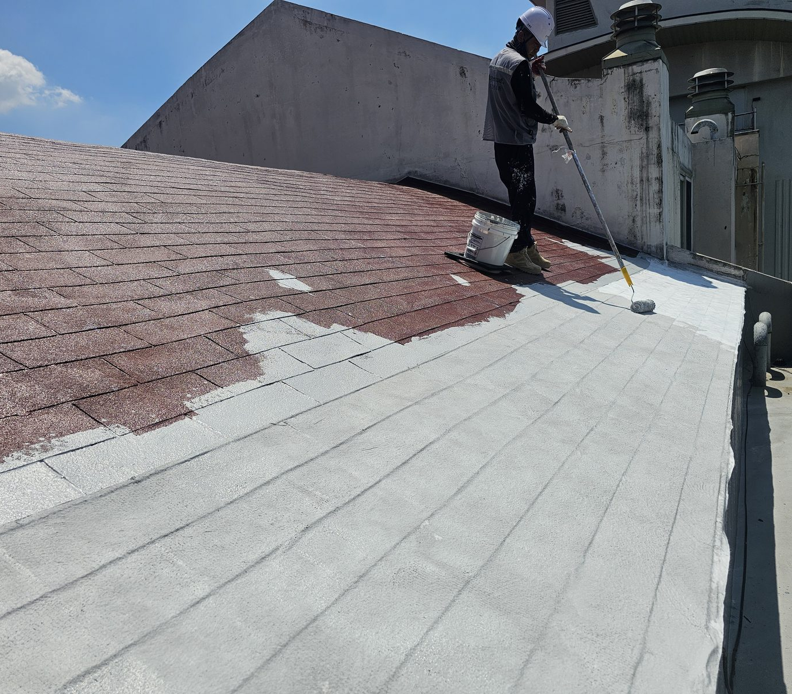
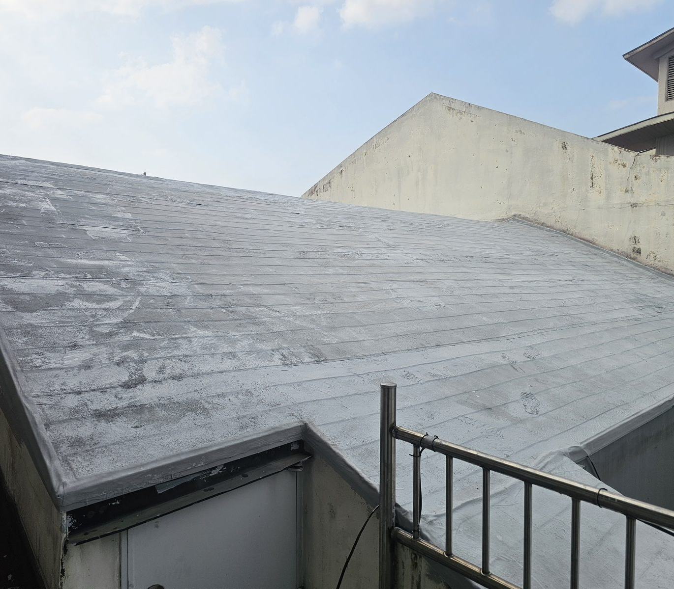
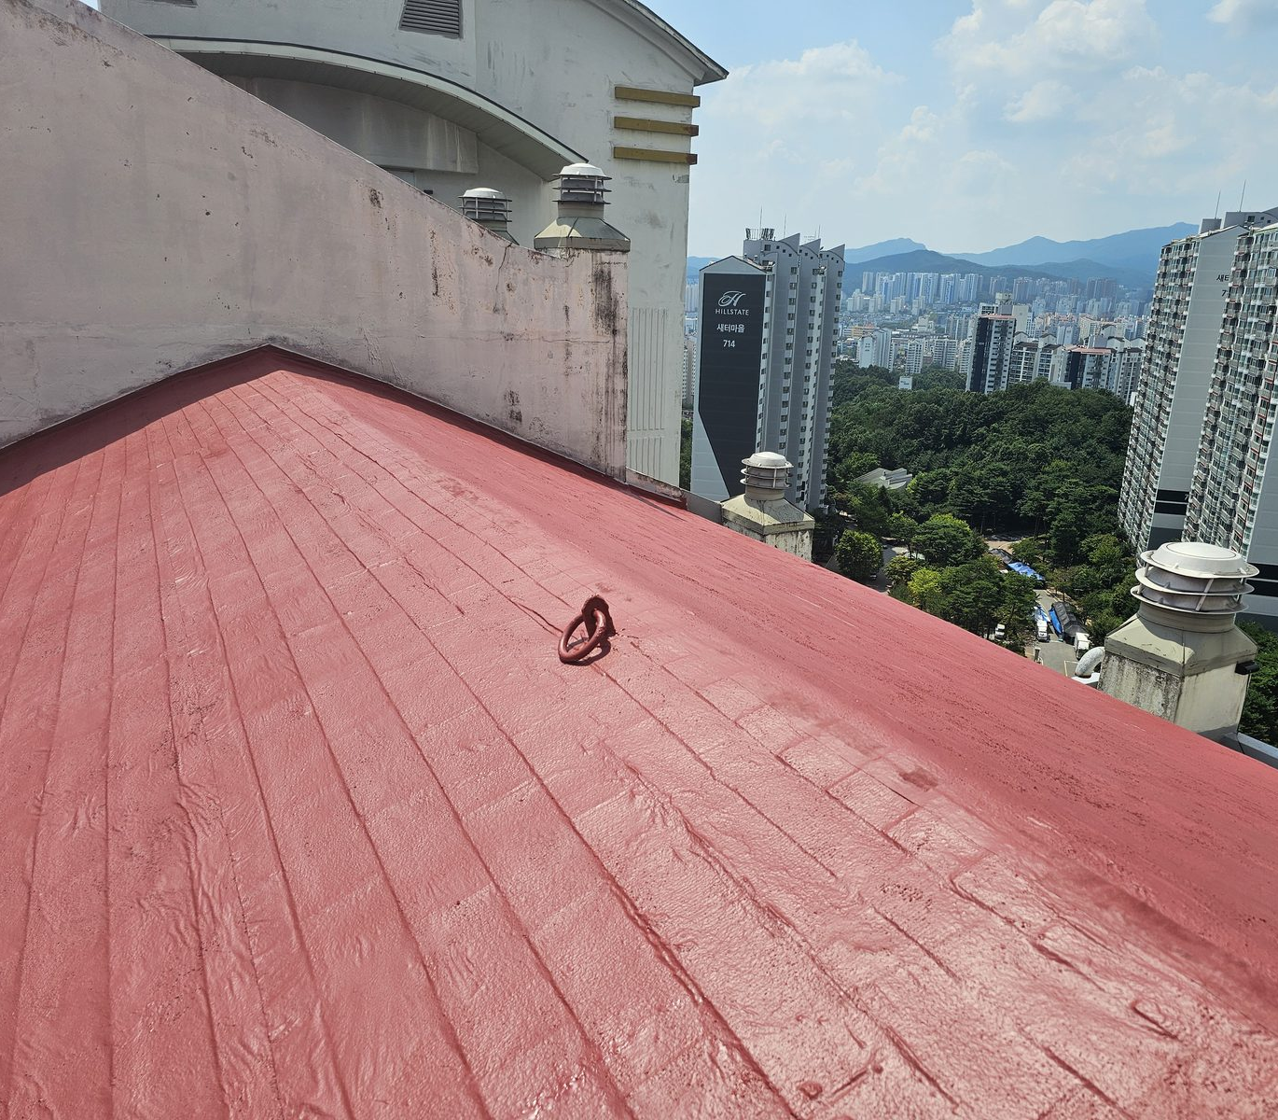
CASE 01 · 2026. 8
죽전건영캐스빌 옥상 경사지붕 차열도장
노후된 아스팔트 슁글 경사지붕에 차열도료를 도포했습니다. 지붕 고유의 색을 유지하면서 표면 온도를 낮추는 것이 목표였습니다.
소재지
세대수
규모
작업
공정
용인시 수지구
1,254세대
19개 동 · 25층
803동 옥상
하도–중도–상도 3회
시공 전 — 퇴색·오염된 아스팔트 슁글
하도 도포 — 왼쪽이 기존 면
중도 완료 — 도막이 두께를 갖는다
상도 마감 — 슁글 결을 살렸다
차열도료는 짙은 색에서도 반사 성능이 유지됩니다. 지붕 색을 바꾸지 않고도 표면 온도를 낮출 수 있어, 미관 유지가 중요한 단지에 적용할 수 있습니다.
두온이앤씨 DUON ENC
12

Slide 13
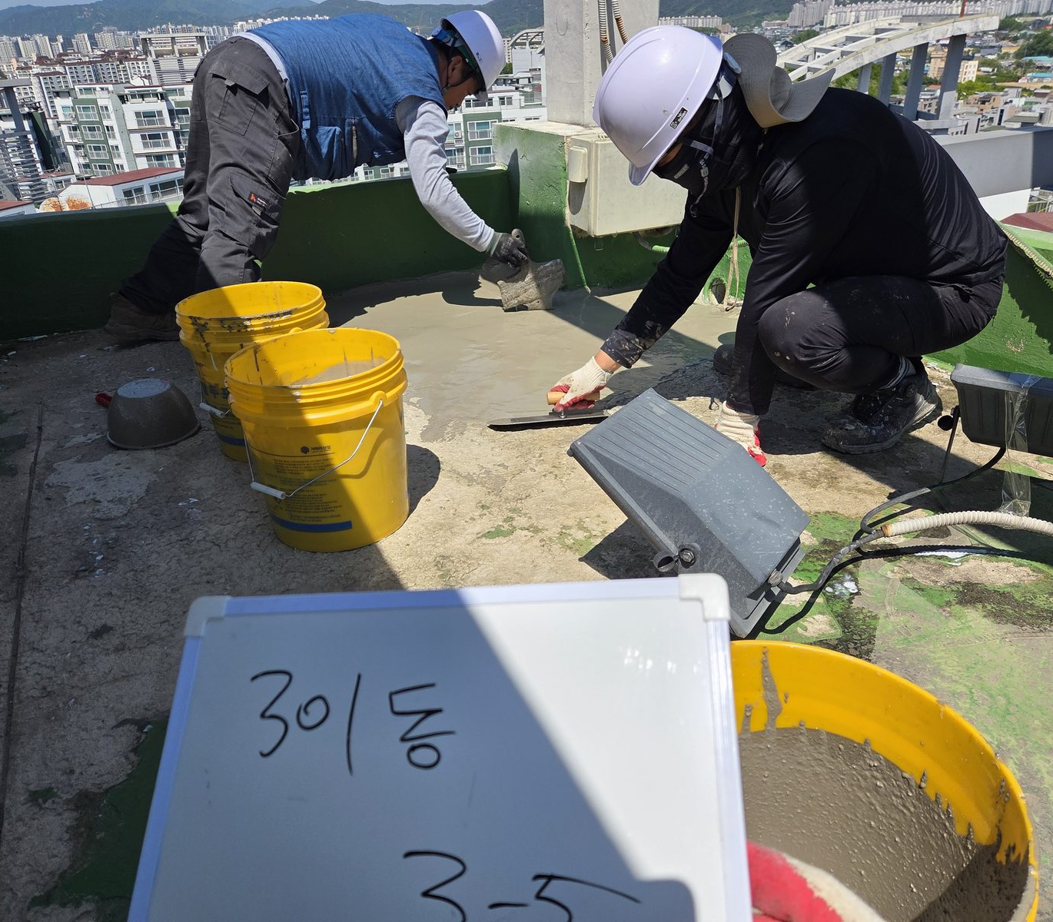
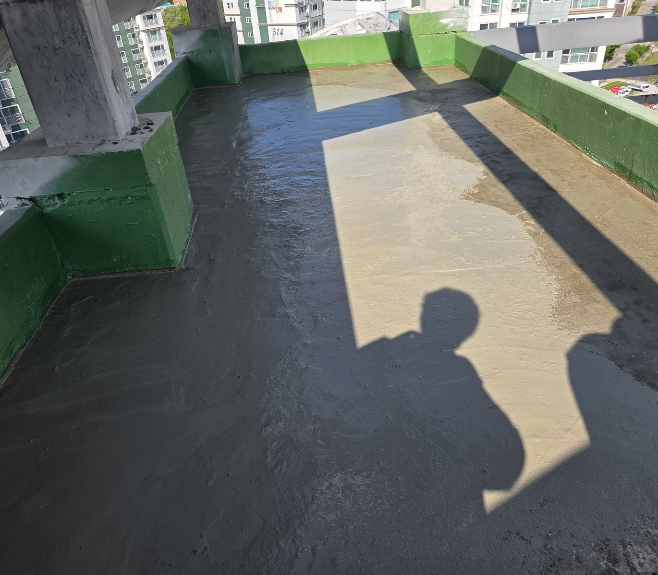
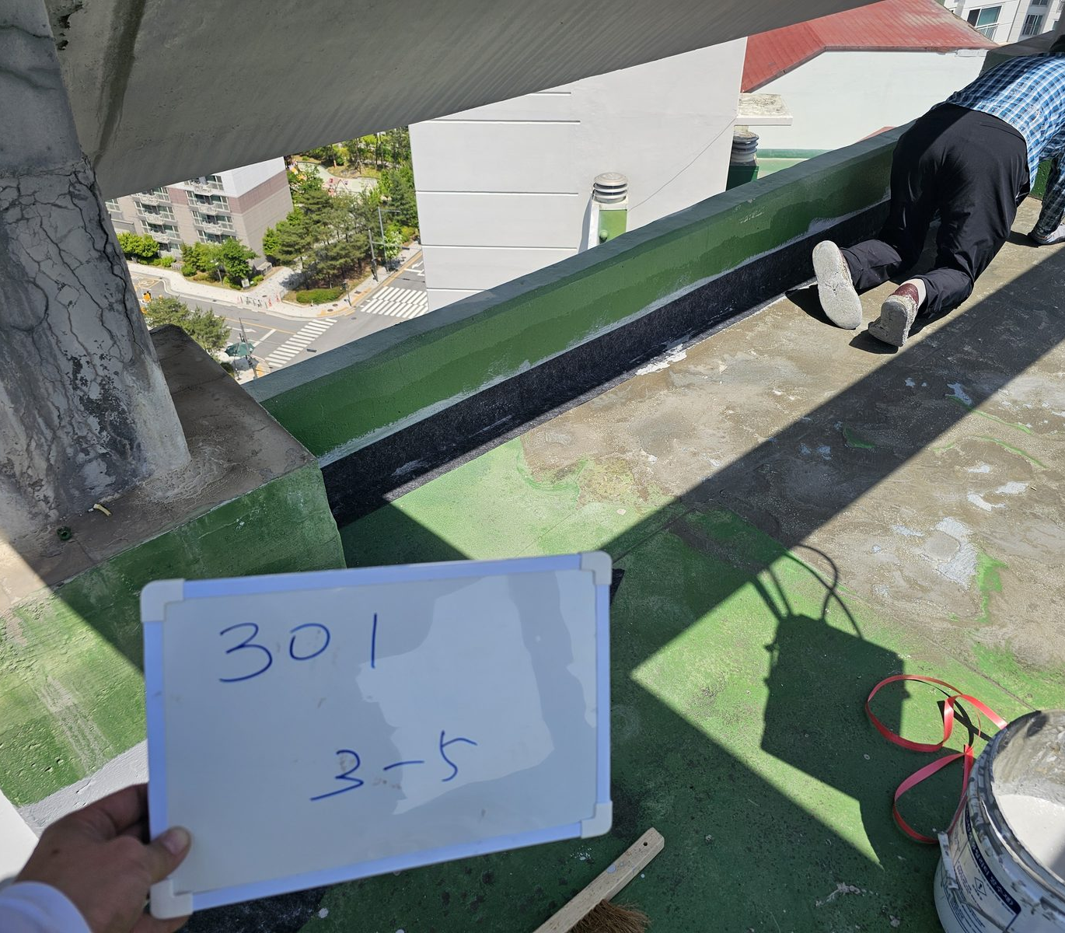
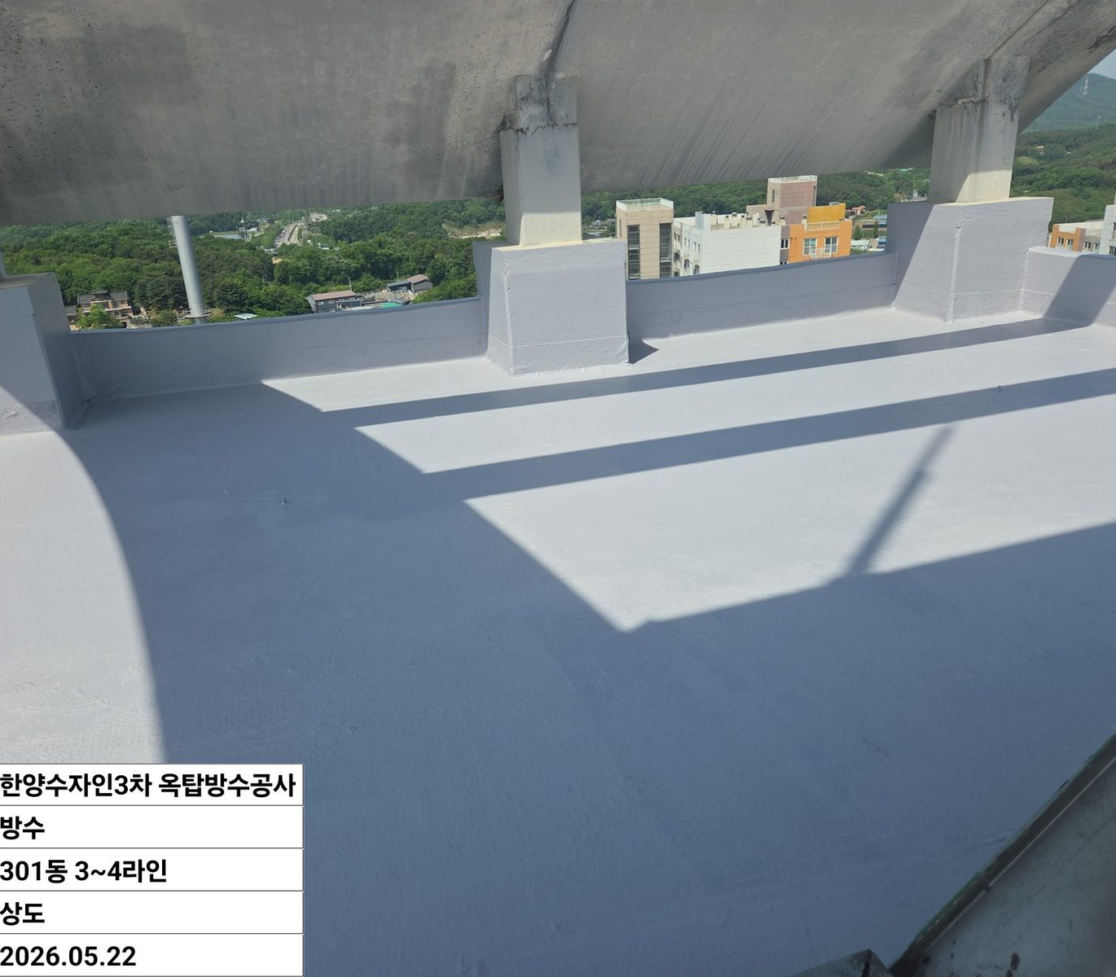
CASE 02 · 2026. 5
해동마을한양수자인3차 옥탑 방수공사
동별 옥탑(승강기 기계실) 옥상 방수입니다. 수명을 다한 기존 방수층을 걷어내고 바탕을 잡은 뒤, 흰색 차열 상도로 마감했습니다.
소재지
세대수
규모
작업
기간
양주시
764세대
14개 동 · 15층
301·302·307동 옥탑
2026. 5. 9 ~ 5. 22
바탕처리 — 2인 1조로 결손부를 메운다
방수 도포 — 기존 방수층과 경계
파라펫 치켜올림부 — 물이 고이는 자리
상도 완료 — 한 면으로 이어졌다
옥탑은 면적이 작지만 누수가 시작되면 승강기 기계실로 바로 들어갑니다. 동별로 나눠 짧게 끊어 시공하면 입주민 불편 없이 진행할 수 있습니다.
두온이앤씨 DUON ENC
13

Slide 14
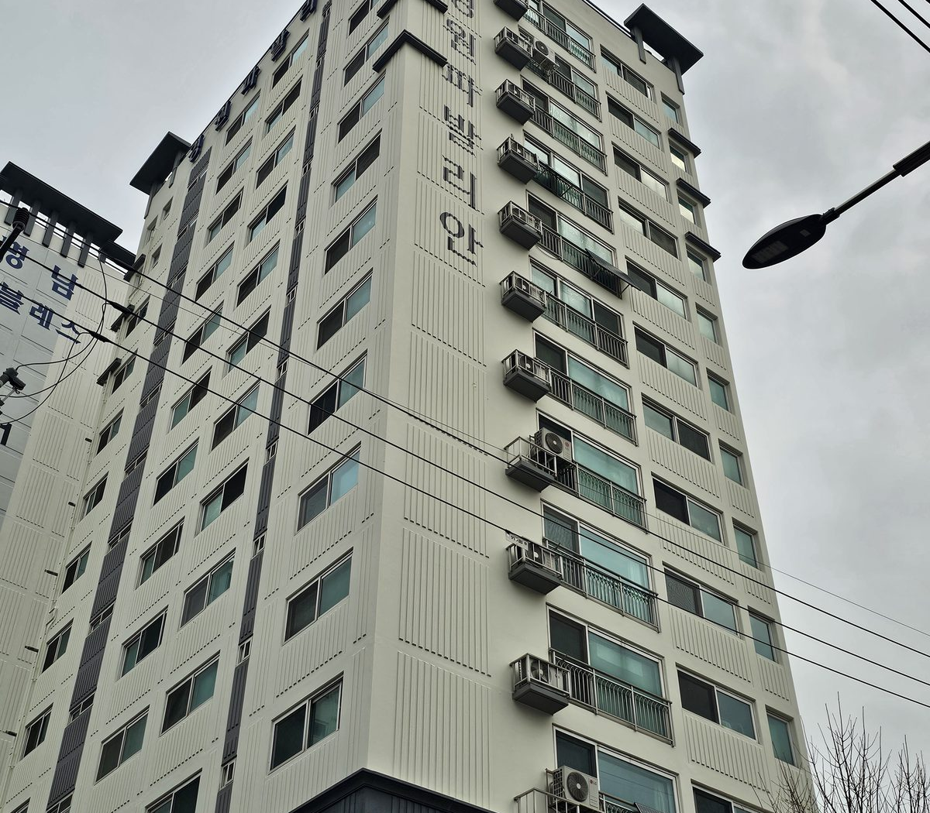
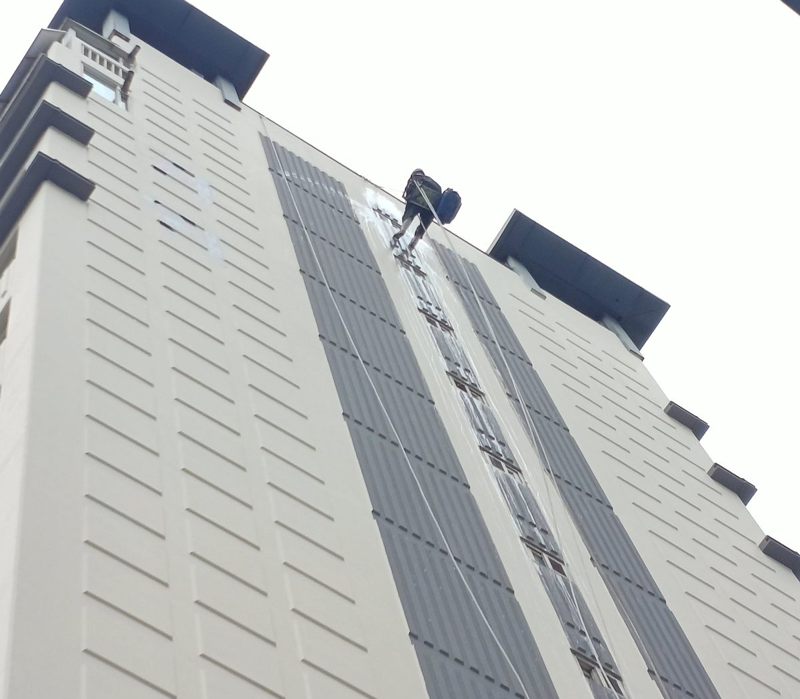
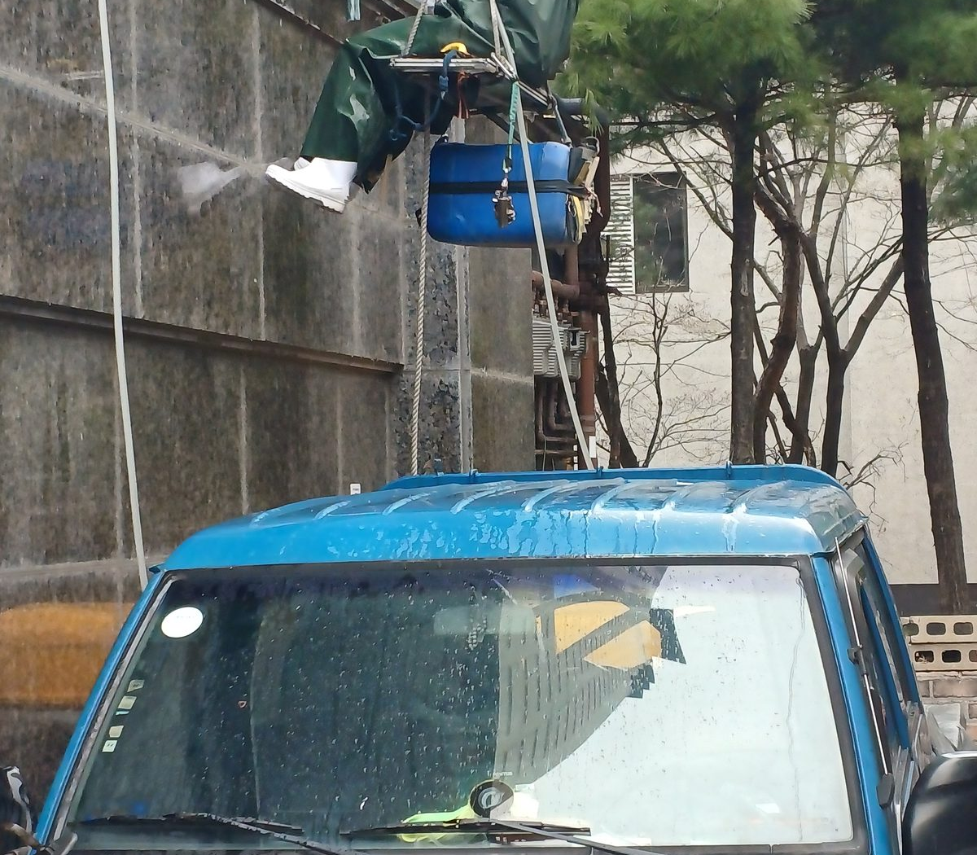
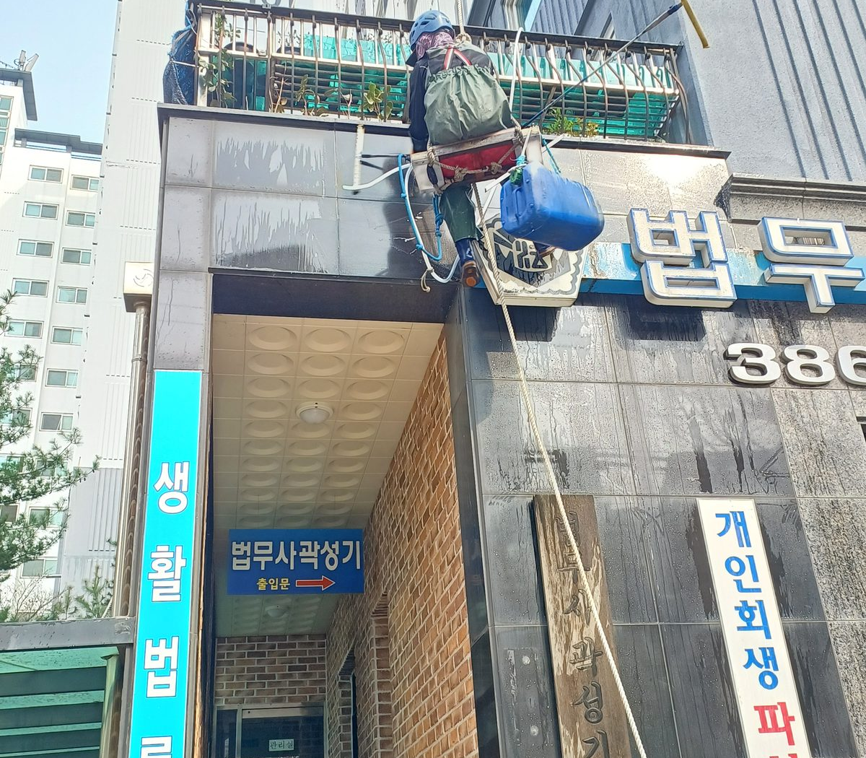
CASE 03 · 2026. 3~4
은평 경원파빌리안 외벽 로프 작업
비계를 세울 수 없는 도심 건물입니다. 앞뒤로 도로와 상가가 붙어 있어 로프 하강 방식으로 외벽을 잡았습니다.
소재지
작업 방식
작업 구간
사진
기간
서울 은평구
로프 하강
외벽 전면·측면
28장
2026. 3. 29 ~ 4. 1
시공 전 현황 — 구간을 나눠 기록
옥상에서 로프를 걸고 하강
고압 세척 — 오염을 먼저 씻어 낸다
상가 출입구 위 — 통행을 막지 않는다
도심 건물은 비계를 세우는 것 자체가 어렵습니다. 로프 작업이면 주차장과 보행로를 막지 않고, 공사 기간도 짧게 끊을 수 있습니다.
두온이앤씨 DUON ENC
14

Slide 15
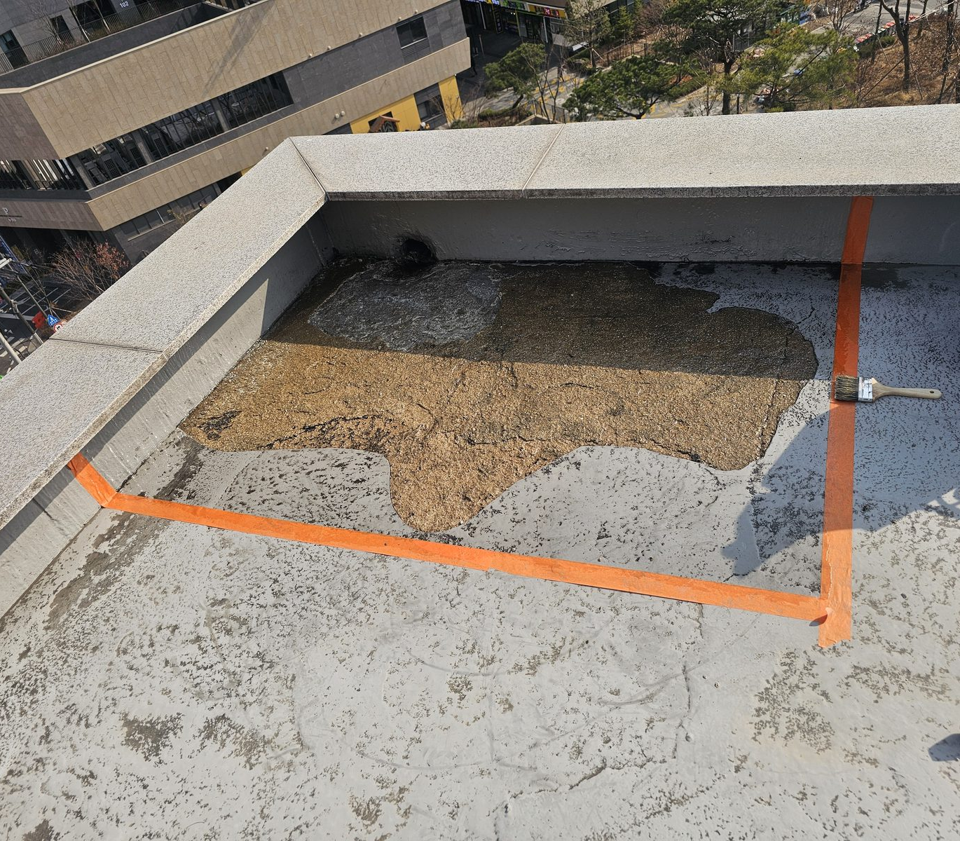
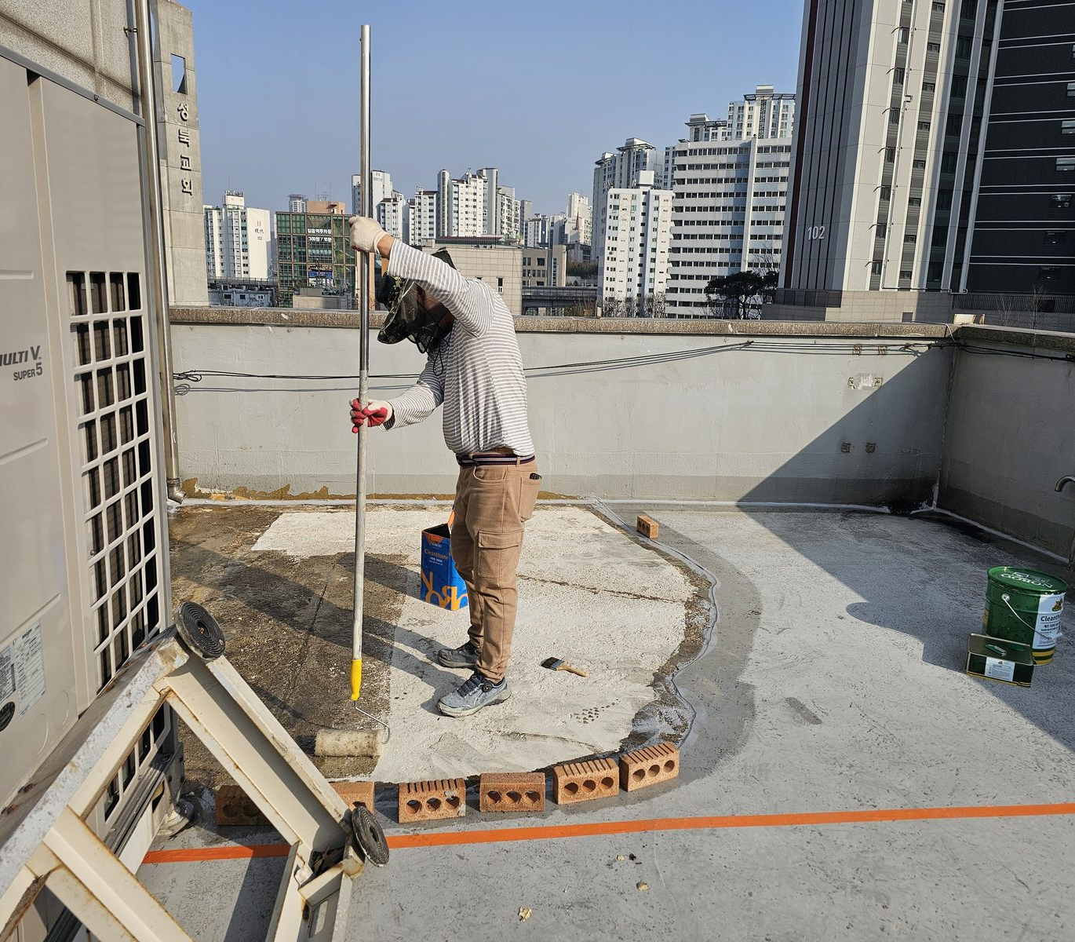
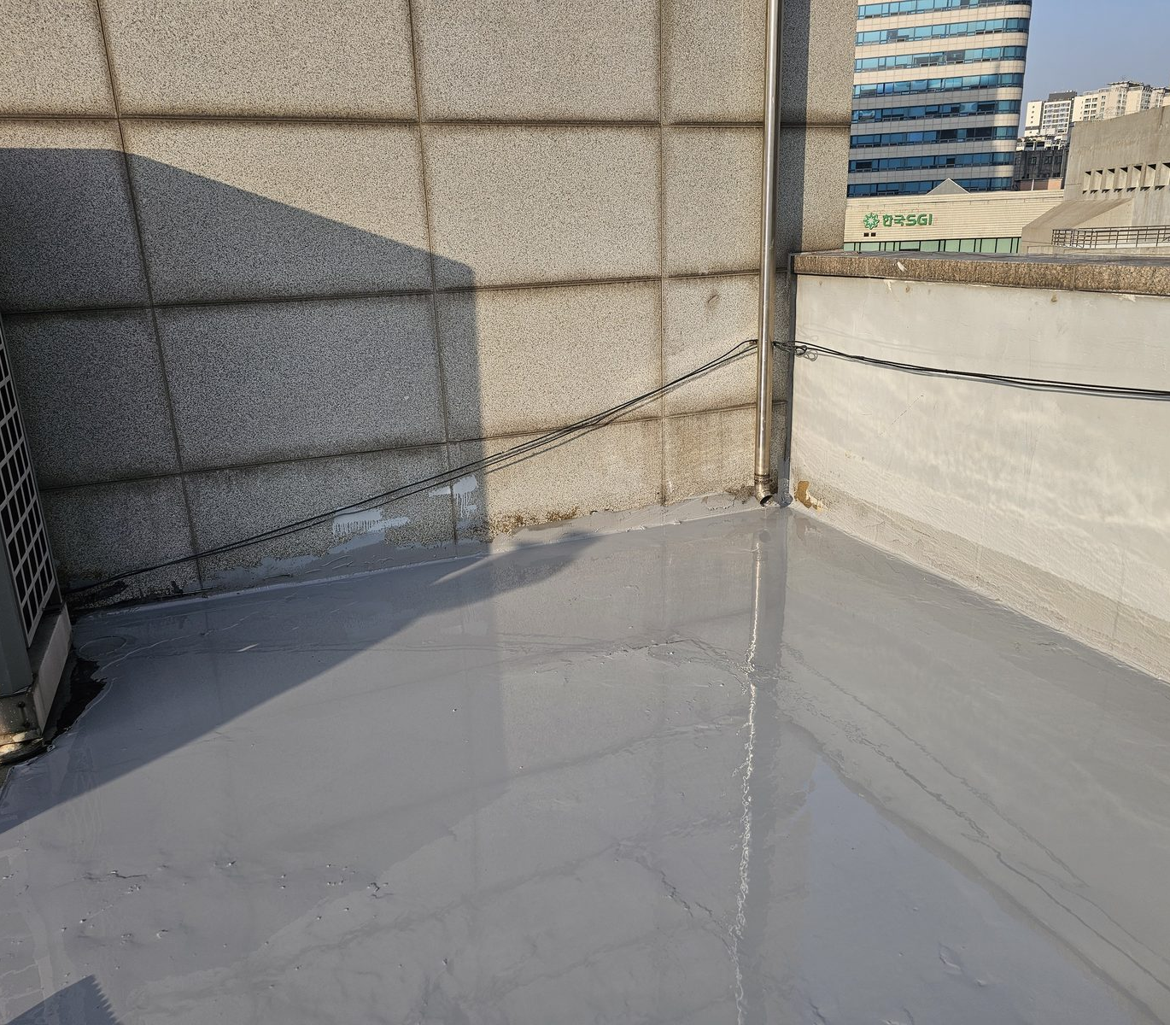
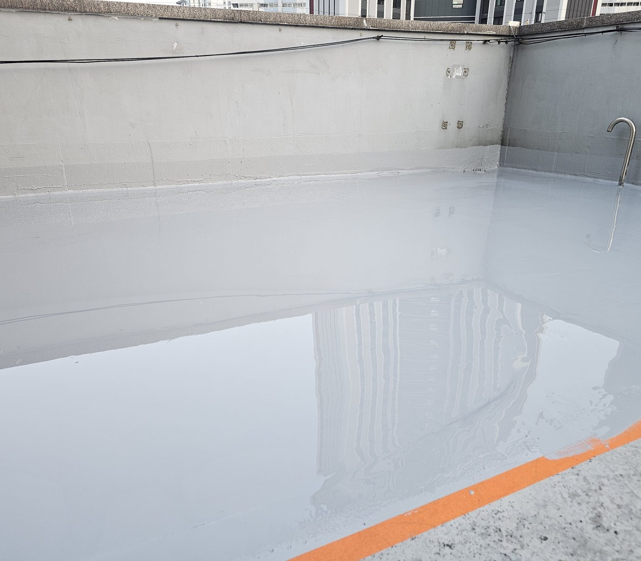
CASE 04 · 2026. 3
길음 래미안 상가 옥상 우레탄 방수
상가동 옥상입니다. 물이 고이던 자리를 걷어내고 바탕을 다시 잡은 뒤 우레탄 도막 방수를 올렸습니다.
소재지
용도
공법
기간
작업일
서울 성북구
상가동 옥상
우레탄 도막 방수
2일
2026. 3. 26~27
시공 전 — 들뜨고 갈라진 기존 방수층
바탕 정리와 프라이머 도포
도막 도포 — 치켜올림부까지
완료 — 한 면으로 메워졌다
상가 옥상은 아래가 바로 점포라 누수가 곧 영업 피해로 이어집니다. 면적이 작을수록 이틀이면 끝납니다.
두온이앤씨 DUON ENC
15

Slide 16
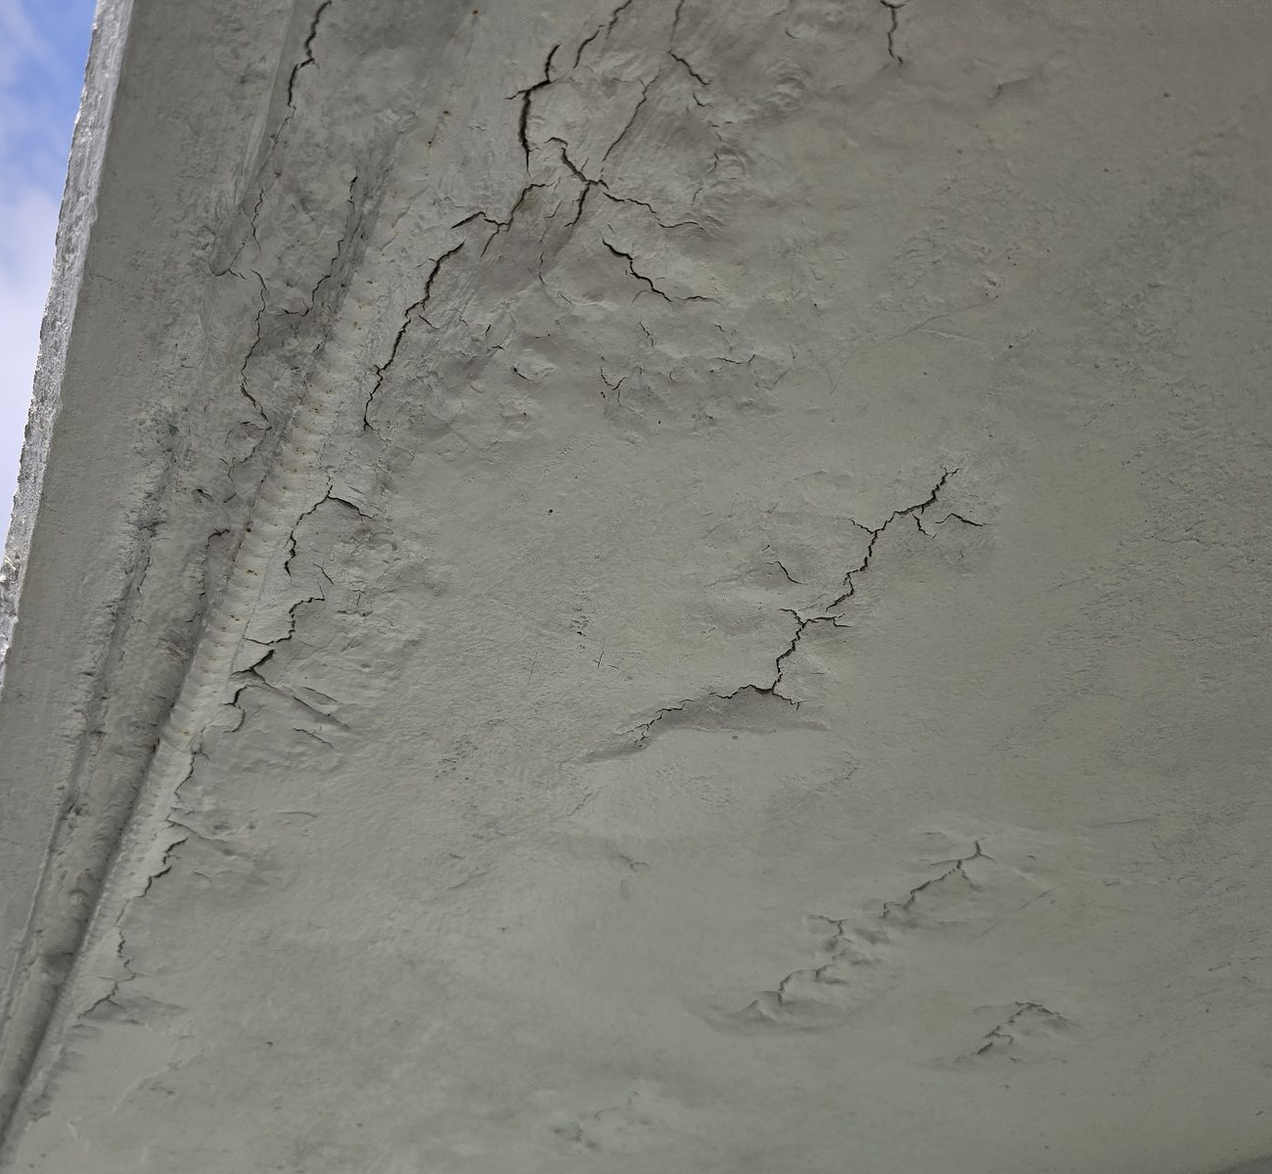
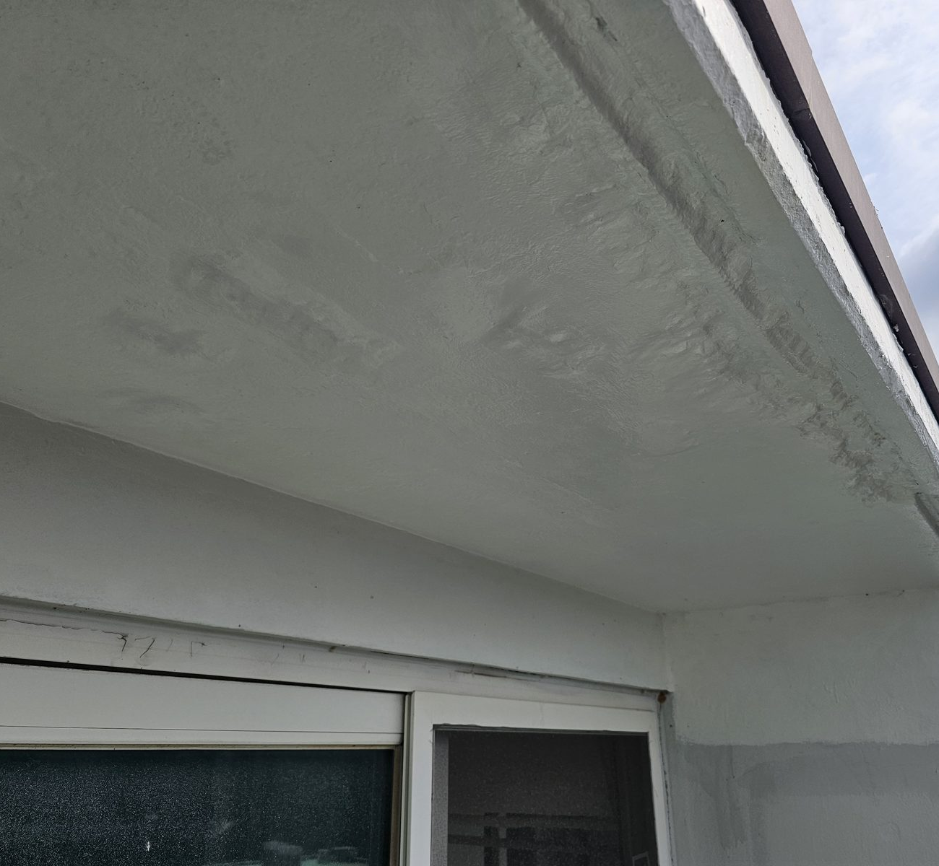
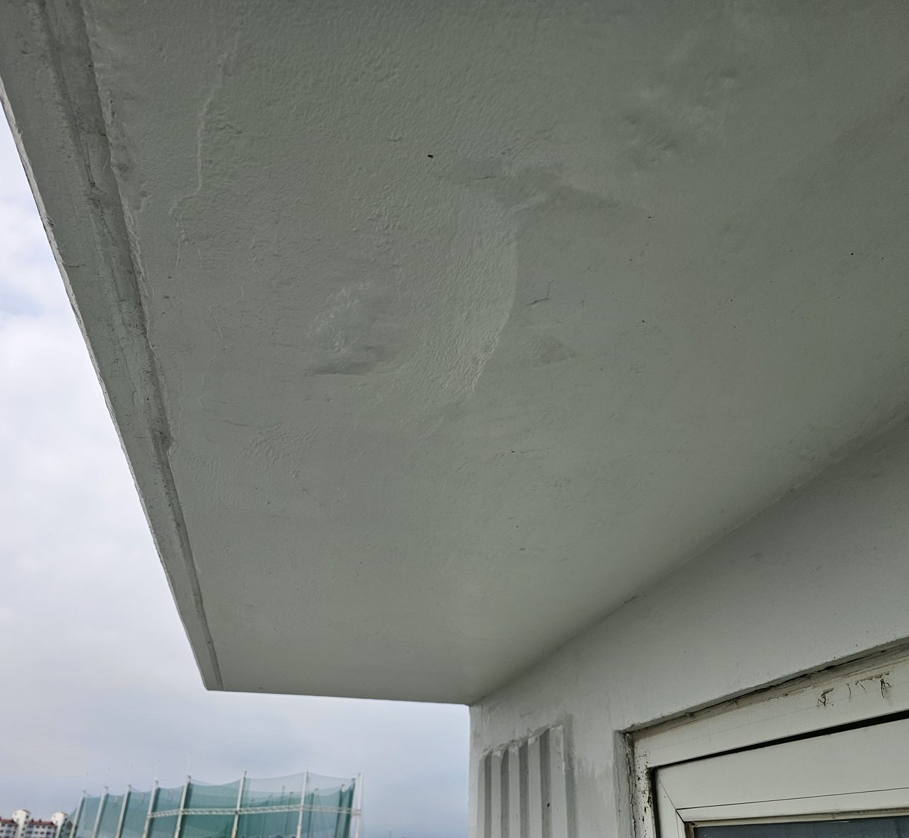
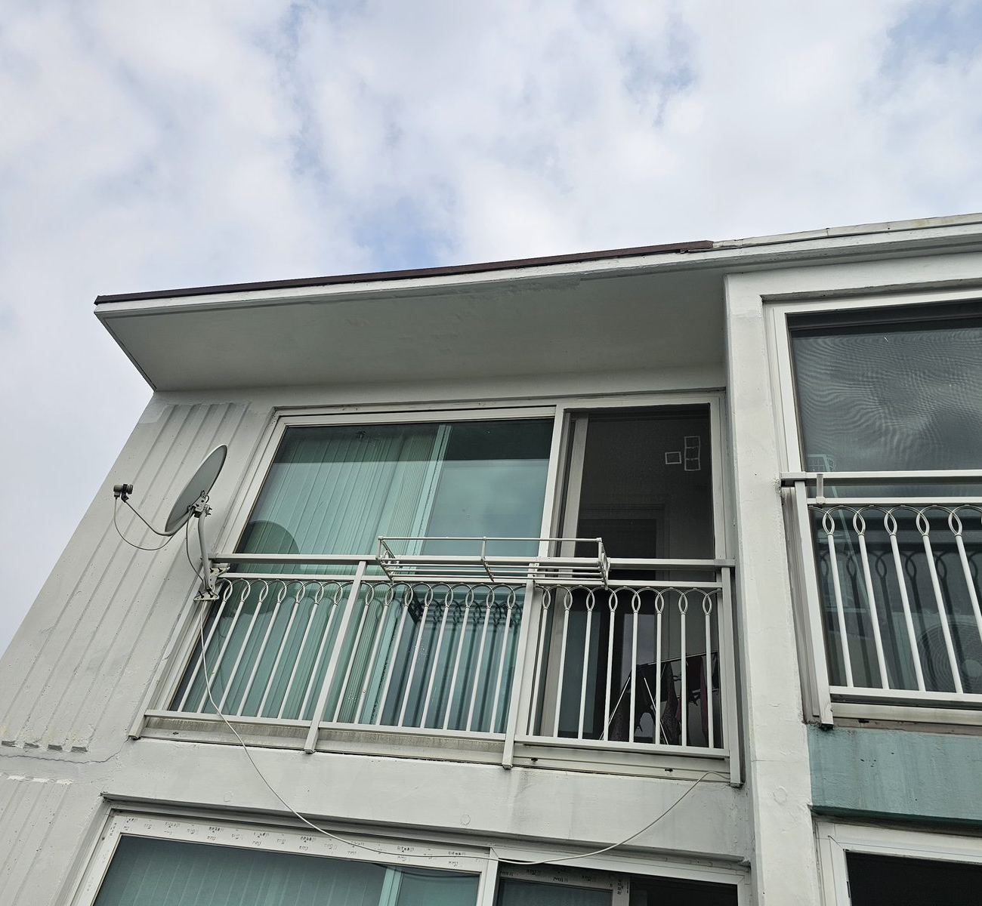
SURVEY · 2026. 7
견적 전에 현장을 먼저 봅니다.
일산 중앙하이츠빌 2차 — 최상층 처마 하부의 도막 박리와 균열 진행 정도를 구간별로 확인했습니다.
처마 하부 도막 박리·균열
물끊기 구간 도막 들뜸
선단부 박리 — 여기서부터 진행
최상층 외벽 전경
같은 건물이라도 향과 물길에 따라 손상 정도가 다릅니다. 면적만으로 견적을 내면 반드시 어긋납니다.
실사 결과에 따라 손상 구간만 부분 보수할지, 면 전체를 다시 잡을지가 갈립니다.
※ 상담과 현장 실측은 무료입니다.
두온이앤씨 DUON ENC
16

Slide 17
Ⅲ
도색 시안
방배1차현대 외벽 재도장 시안 6안.
같은 각도·같은 조건에서 색만 바꿔 비교합니다.
두온이앤씨 DUON ENC
17

Slide 18
COLOUR PROPOSAL
방배1차현대 외벽 도색 시안
A·B·C는 가로 띠 계열, D·E·F는 저층 기단과 세로 면 분할 계열. 계열 안에서는 색만 다릅니다.
소재지
세대수
규모
준공
서초구 서초대로1길 30
644세대
8개 동 · 최고 20층
1999년
시안 A 아이보리 기본
가로
시안 B 테라코타 포인트
가로
시안 C 화이트 · 차콜
가로
따뜻한 아이보리 주조에 베이지 브라운 띠. 가장 무난하고 오염이 덜 보입니다.
크림 아이보리에 벽돌색 띠. 색이 가장 뚜렷하고 인상 변화가 큽니다.
대비가 가장 강한 안. 반사율이 높지만 흰 면이 넓어 오염 관리가 중요합니다.
시안 D 그레이 기단
세로
시안 E 브라운 기단
세로
시안 F 그레이지 기단
세로
저층을 눌러 기단을 만들고 세로 면 분할. 상부는 화이트로 비웁니다.
D와 같은 구성에 색만 웜 브라운. 따뜻하고 차분하며 오염이 가장 덜 드러납니다.
같은 구성에 한 단계 밝고 부드러운 그레이지. 세 안 중 가장 무난합니다.
※ 모니터·인쇄 환경에 따라 색이 달라 보입니다. 최종 결정 전 실물 색견본과 현장 시험 도장으로 확인하시기 바랍니다. 이미지의 동 번호(413)는 표기 위치 예시입니다.
두온이앤씨 DUON ENC
18

Slide 19
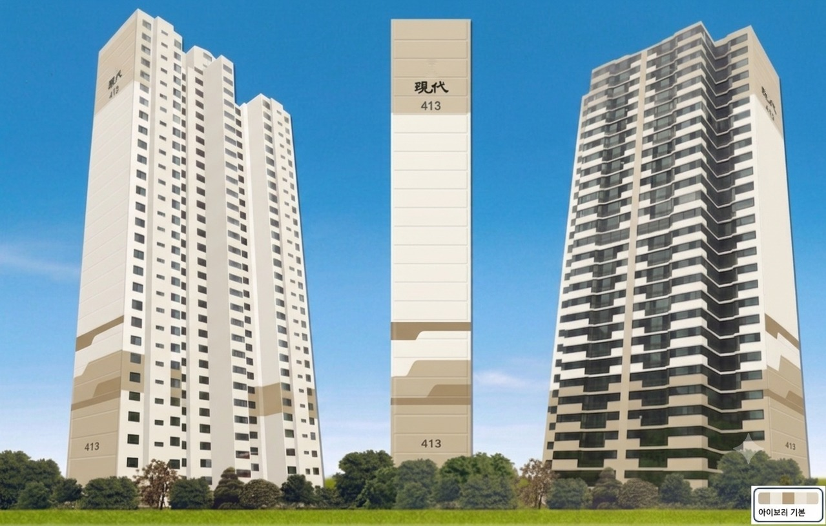
시안 A
아이보리 기본
따뜻한 아이보리 주조 + 베이지 브라운 띠 — 가장 무난하고 오래 가는 선택
방배1차현대 외벽 재도장 배색 시안 · 두온이앤씨
두온이앤씨 DUON ENC
19

Slide 20
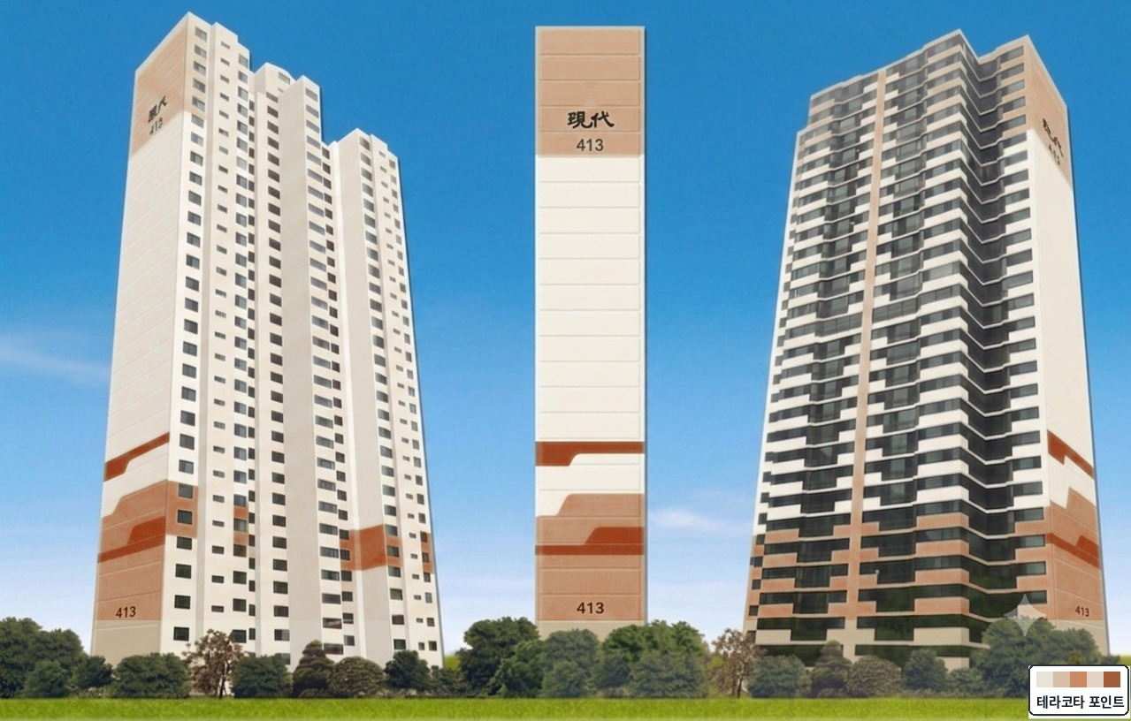
시안 B
테라코타 포인트
크림 아이보리 주조 + 벽돌색 띠 — 색이 가장 뚜렷한 안
방배1차현대 외벽 재도장 배색 시안 · 두온이앤씨
두온이앤씨 DUON ENC
20

Slide 21
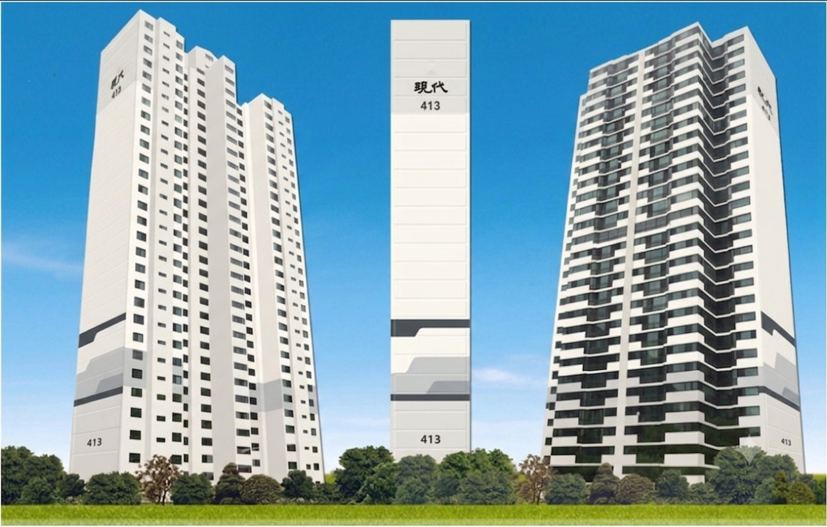
시안 C
화이트 · 차콜
화이트 주조 + 차콜 그레이 띠 — 신축 단지 같은 인상, 반사율 최대
방배1차현대 외벽 재도장 배색 시안 · 두온이앤씨
두온이앤씨 DUON ENC
21

Slide 22
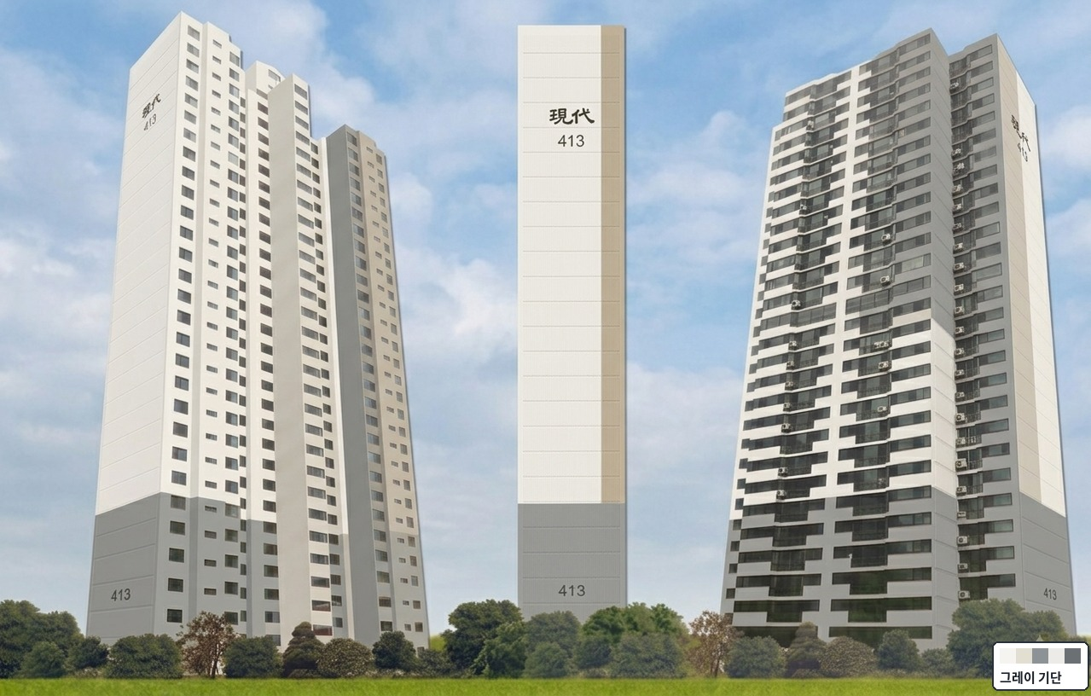
시안 D
그레이 기단
화이트 주조 + 저층 그레이 기단 + 세로 면 분할
방배1차현대 외벽 재도장 배색 시안 · 두온이앤씨
두온이앤씨 DUON ENC
22

Slide 23
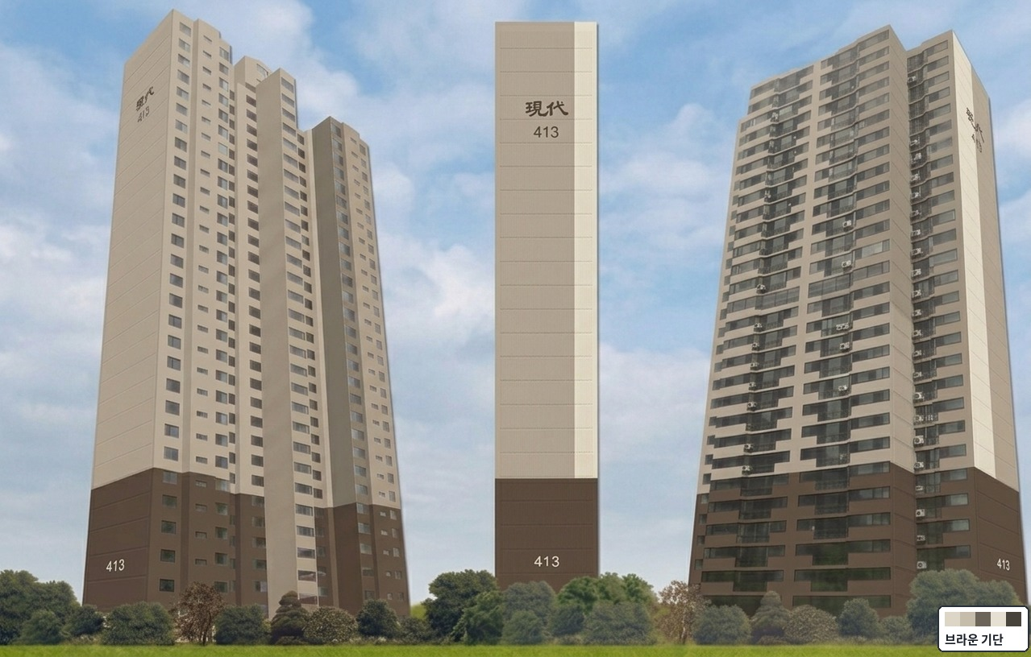
시안 E
브라운 기단
D와 같은 구성 · 색만 웜 브라운 — 따뜻하고 오염이 덜 보임
방배1차현대 외벽 재도장 배색 시안 · 두온이앤씨
두온이앤씨 DUON ENC
23

Slide 24
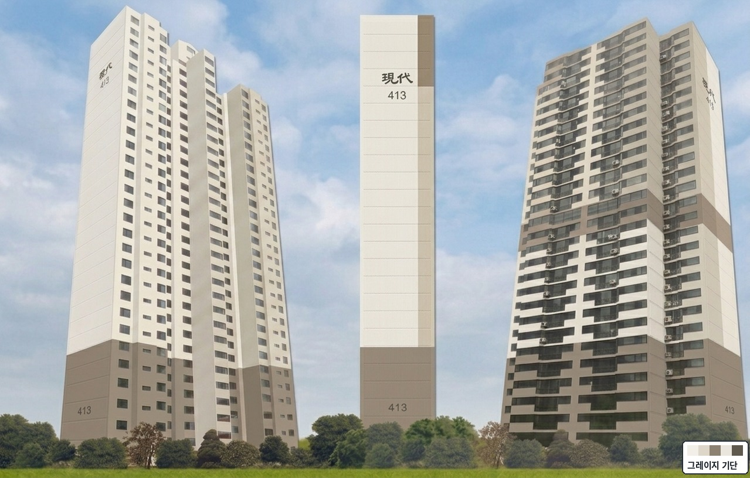
시안 F
그레이지 기단
같은 구성 · 밝고 부드러운 그레이지 — 가장 무난한 안
방배1차현대 외벽 재도장 배색 시안 · 두온이앤씨
두온이앤씨 DUON ENC
24

Slide 25
CONTACT
옥상이 뜨겁습니까?
현장을 보고 판단해 드립니다. 방수 상태와 면적을 확인한 뒤 공법과 견적을 알려드립니다.
상담과 현장 실측은 무료입니다.
전화
휴대전화
이메일
070-5222-8034
010-7789-8034
duonenc2025@gmail.com
홈페이지
팩스
주소
duonenc.com
070-4324-8034
서울 은평구 진흥로 203, 6층
두온이앤씨 DUON ENC
25

